Slide 1
Coloreado por vértice vs Coloreado por fragmento en Unity
Proyecto Computación Gráfica 2026
Sebastián Pereda

Slide 2
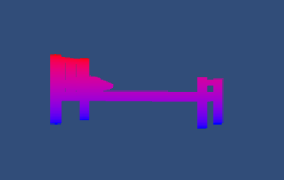
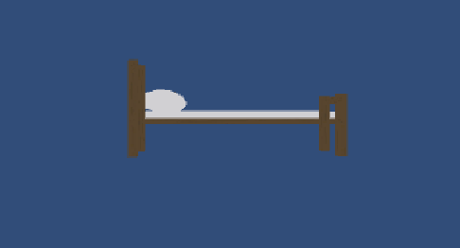
Objetivos
Entender el tradeoff fundamental que existe entre los dos posibles métodos para renderizar una malla en el shader, las ventajas y desventajas de cada uno y en que situaciones es más conveniente utilizar uno o el otro

Slide 3
Definiciones fundamentales
Color por vértice: Se le asigna un valor de color a cada vértice de la malla y solo esos colores son pasados a la GPU por el shader, los colores de los vértices en este caso son determinados interpolando entre los colores de lo vértices
Color por fragmento: Los colores son determinados en cada fragmento, generalmente a partir de una textura, en ese caso los vértices de la malla guardan una coordenada uv que referencia una posición en la textura.

Slide 4
Coloreado por vértice: Ventajas y Desventajas
Ventajas
Desventajas
Eficiente: Solo hay que pasar la información de color de cada vértice a la GPU
No requiere uso de texturas
Información de color integrada en la malla
Altos grados de detalle en el coloreado requieren un alto número de vértices (y por lo tanto triángulos)
Interpolado tiende a resultar colores pálidos y con bajo contraste

Slide 5
Coloreado por fragmento: Ventajas y Desventajas
Ventajas
Desventajas
Alto nivel de detalle sin necesidad de incrementar el número de polígonos
No tiene alto efecto en la performance para escenas con iluminación compleja
Más demandante para la GPU, hay que pasar las coordenadas uv al shader en cada vértice y hay más cálculos por fragmento
Requiere generalmente el uso de texturas

Slide 6
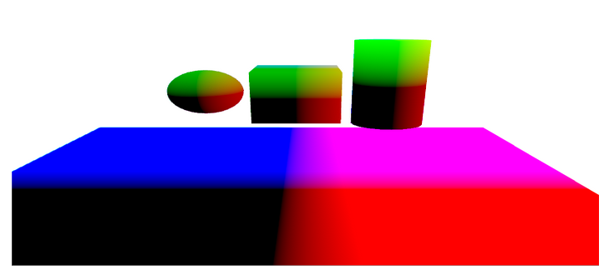
Casos de uso para cada técnica
Coloreo por vértice
Para objetos con colores sólidos es mucho más eficiente, especialmente si usamos el modificador nointerpolation
Cuando la interpolación es deseable o no tenemos acceso a una textura, por ejemplo, con terreno generado proceduralmente

Slide 7
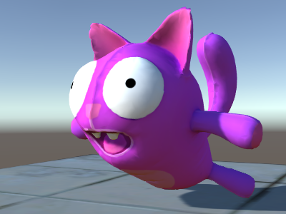
Casos de uso para cada técnica
Coloreo por fragmento
Cuando queremos colorear un objeto con alto nivel de detalle aunque no tenga una geometría especialmente compleja (alto número de polígonos)
Cuando utilizamos iluminación dinámica, el costo del cálculo de iluminación en cada fragmento es el factor dominante, así que no hay mucha diferencia de performance

Slide 8
Fuentes
Manual de Unity
Foros preguntas y respuestas de Unity
Tutoriales de Unity

